Slide 1
如何飼養貓咪
602
組長:廖文羽 組員:陳宥樺、林宥樺、陳籽宣

Slide 2
報告的最後，我們有有獎徵答，
請大家專心聆聽!!!

Slide 3
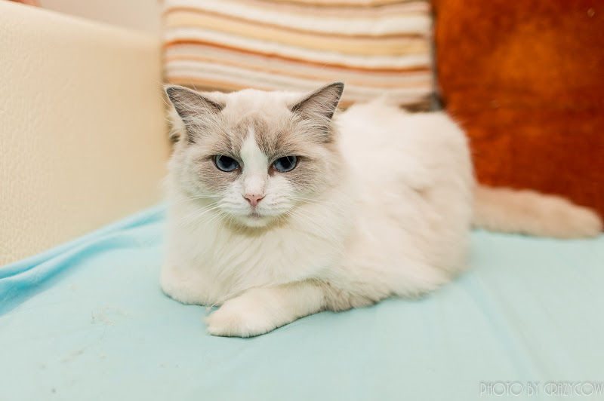
1.研究動機 因為貓咪是一種討人喜歡的動物， 所以我們要一起研究牠的習性， 我們希望可以和更多人分享這些知識! 也讓大家一起喜歡貓咪!
圖1、圖2布偶貓

Slide 4
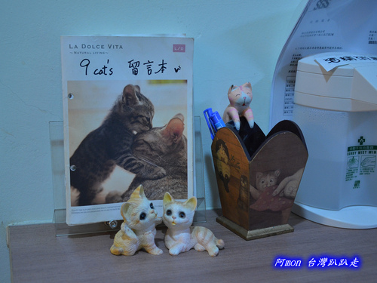
2.研究方法:
(1)Google搜尋
(2)相關書籍

Slide 5
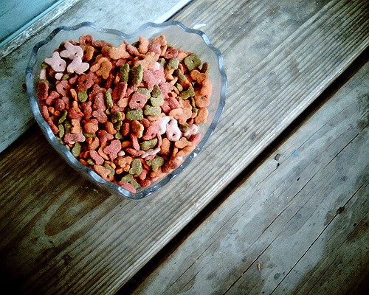
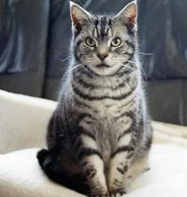
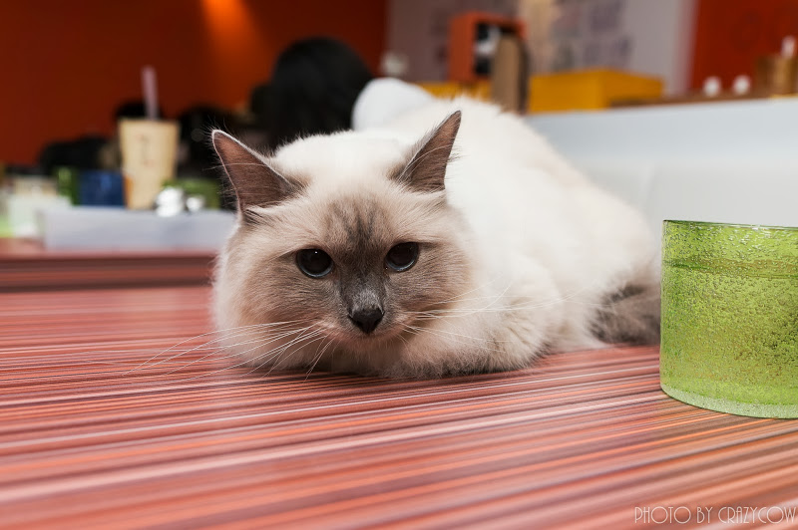
3.我們想研究的問題:
(1)貓咪的品種有哪些?
(2)貓咪吃什麼食物?
(3)貓咪的身體構造?
(4)貓咪的毛色?

Slide 6
4.研究內容
(1)貓咪的品種:有藍貓、波斯貓、折耳貓、布偶貓等等
我們在路上常見的貓大部分都是米克斯。他們是混血雜種的貓犬，牠們擁有各種不同的品種、來自不同的地方，若套用到人類世界，其實就是受大眾歡迎的混血寶寶，但台灣的米克斯大部分來自於街頭的流浪貓狗。

Slide 7
(2)貓咪的身體構造:牠的身體構造和狗的構造是一樣的!有頭、四肢、尾巴……
貓共有30個牙齒，包括12顆小門齒（上下頜各6個），4顆犬齒，和14顆臼齒。
消化系統、循環系統、呼吸系統、生殖系統、中樞神經系統、骨骼、貓爪、感官

Slide 8
貓的身體構造(雄)

Slide 9
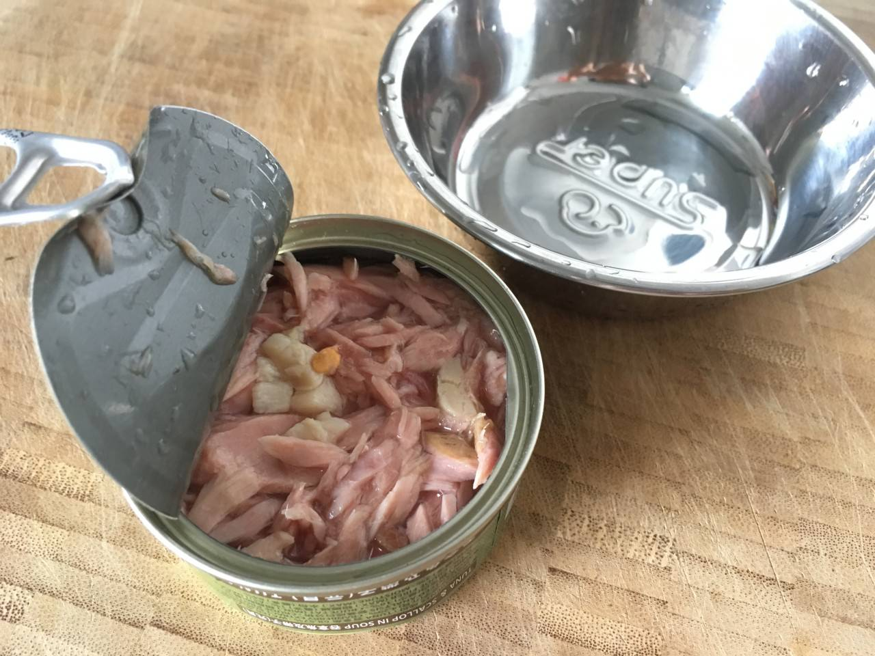
(3)貓咪的食物:有乾乾、罐頭、鮮食，
牠們也有一些小零嘴，有夾心餅乾、小魚乾等
10 種貓咪可以安心吃的食材:
1. 鮭魚 2.雞胸肉 3.木瓜 4.花椰菜 5.南瓜 6.西瓜 7.無調味優格 8.無鹽起司 9.胡蘿蔔 10.熟雞蛋

Slide 10
(4)貓咪的毛:貓咪之所以會掉毛，是因為要「換毛」!
貓的被毛顏色和花紋有很多種，大概可以分成全色、白色、多層色、虎斑、雙色、玳瑁色、重點色和毛尖色等幾種

Slide 11
(補充說明)
人類馴養貓的紀錄可追溯至10,000年前的肥沃月灣地區，古埃及人飼養貓的紀錄可追溯至3,600年前，目的可能為捕鼠及其他齧齒目動物。
長期飼育的貓平均壽命為12年以上（相當於人類64歲），歷史上最長壽的貓則達38歲。

Slide 12
5.心得
介紹完貓咪以後，大家對貓咪是否更了解了呢!
貓咪是個很溫柔的動物，希望大家也可以和我們一樣喜歡貓咪!

Slide 13
影片介紹
黃阿瑪的後宮生活-養貓要準備的5件事:
https://www.youtube.com/watch?v=lXQk_t-xzL8

Slide 14
有獎徵答:
1.貓咪吃甚麼食物?(請說出3點)
答:飼料、罐頭、鮮食等。
2.貓咪有甚麼品種?(請說出2點)
答:波斯貓、藍貓。(僅供參考)
3.歷史上最長壽的貓高達幾歲?
答:38歲。

Slide 15
謝謝大家的聆聽!

